Slide 1




웹페이지 구축을 위한
HTML5
007.목록 및 테이블
이호진

Slide 2





01[HTML+CSS+ JAVASCRIPT]
순서가 없는 목록

Slide 3
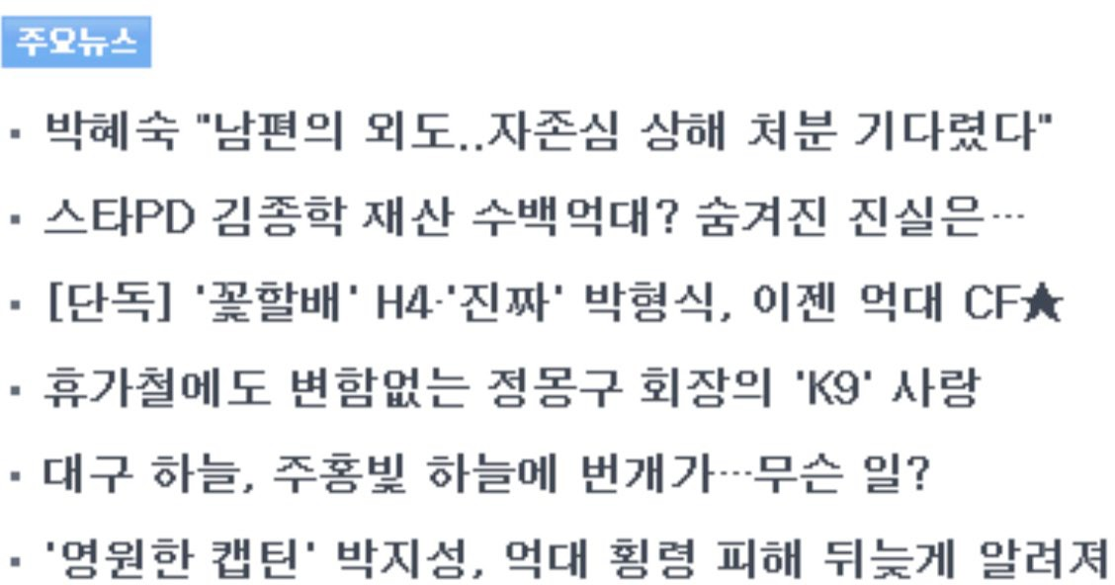

순서가 없는 목록
순서 없는 목록
순서 없는 목록(Unordered List)은 항목들의 순서가 중요하지 않을 때 사용한다. 즉 항목 앞 에 번호가 붙지 않고 작은 원이나 사각형을 붙여서 표시한다. 이렇게 항목 앞에 붙는 작은 그림을 블릿(bullet)이라고 한다.
[이미지] 교수자 자체제작
웹사이트 구축을 위한 HTML / CSS / Javascript 학습
HojinLee /jinydev

Slide 4
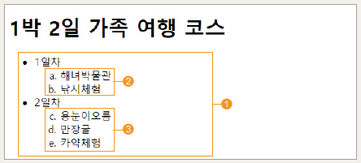
목록을 만드는 태그
<ul>
<li>1일차
<ol type="a">
<li>해녀박물관</li>
<li>낚시체험</li>
</ol>
</li>
<li>2일차
<ol type="a" start ="3">
<li>용눈이오름</li>
<li>만장굴</li>
<li>카약체험</li>
</ol start>
</li>
</ul>
<ul>, <li> - 순서 없는 목록
각 항목 앞에 불릿이 붙여짐
CSS의 list-style-type 속성으로 불릿 수정
<ol>, <li> - 순서 목록
각 항목 앞에 숫자가 붙여짐
<ol> 태그의 속성
type 속성 : 불릿 앞의 숫자 조정
start 속성 : 중간 번호부터 수정
reserved 속성 : 역순으로 표시
★ 여러 항목이 나열될 때 </li> 태그를 생략해도 다음에 오는 <li> 태그를 만나면 자동으로 그 전에 </li>태그가 있는 것처럼 인식함
웹사이트 구축을 위한 HTML / CSS / Javascript 학습
HojinLee /jinydev

Slide 5



순서가 없는 목록
<UL> 태그와 <LI> 태그
순서 없는 목록을 만들 때 사용하는 태그는 <UL>과 <LI>이다. 목록으로 표시할 내용의 앞 뒤에 <UL>과 </UL> 태그를 적고 각 항목 앞에 <LI> 태그를 붙이면 된다. <LI> 태그의 닫는 태그, 즉 </LI>는 생략할 수 있는데 이를 생략할 경우 <LI> 뒤부터 다음 <LI> 이전까지가 하나의 항목이 된다.
형식
<UL>
<LI> 항목1 </LI>
<LI> 항목2 </LI>
... </UL>

Slide 6






순서가 없는 목록
<UL> 태그와 <LI> 태그
순서 없는 목록에서는 <UL> 태그의 type 속성으로 불릿을 조절할 수 있다. 변경할 수 있는 종류는 원, 검은 원, 그리고 검은 사각형이다.
속성과 속성값 | 설명
지정하지 않음(기본값) | 검은 원
 | 검은 원
 | 안이 비어있는 원
 | 검은 사각형
[이미지 & 어문] 교수자 자체제작
웹사이트 구축을 위한 HTML / CSS / Javascript 학습
HojinLee /jinydev

Slide 7
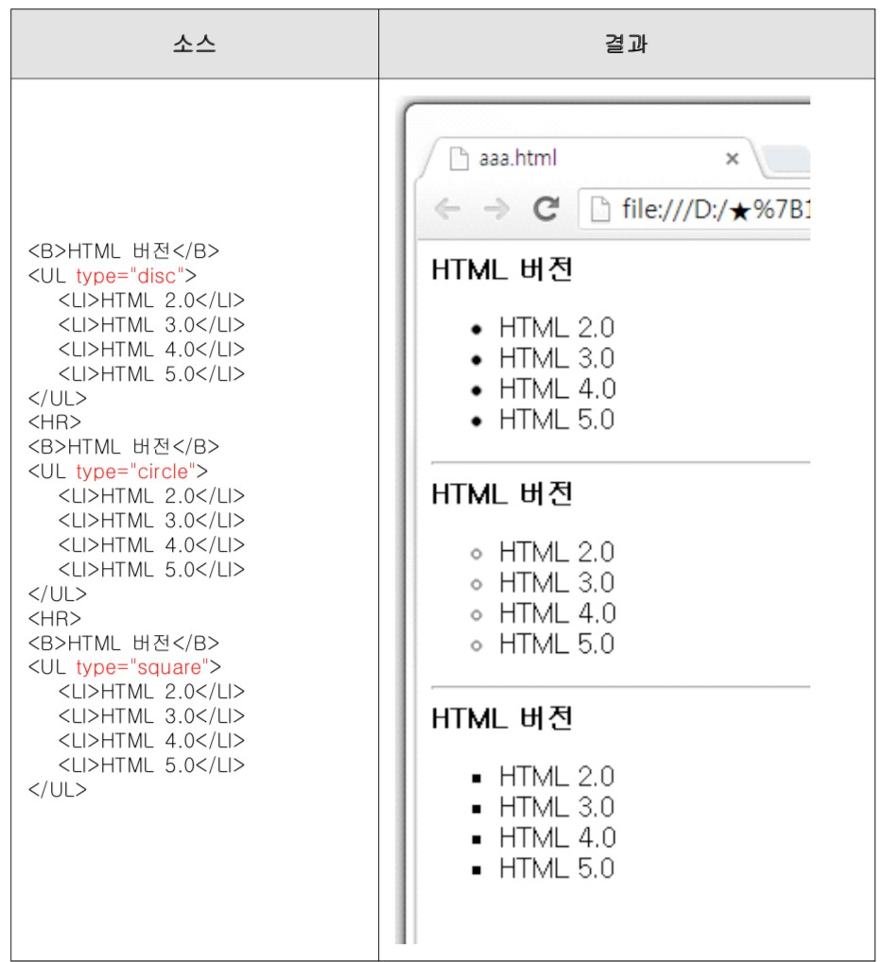







순서가 없는 목록
[이미지 & 어문] 교수자 자체제작
<UL> 태그와 <LI> 태그

Slide 8
02[HTML+CSS+ JAVASCRIPT]
순서목록

Slide 9
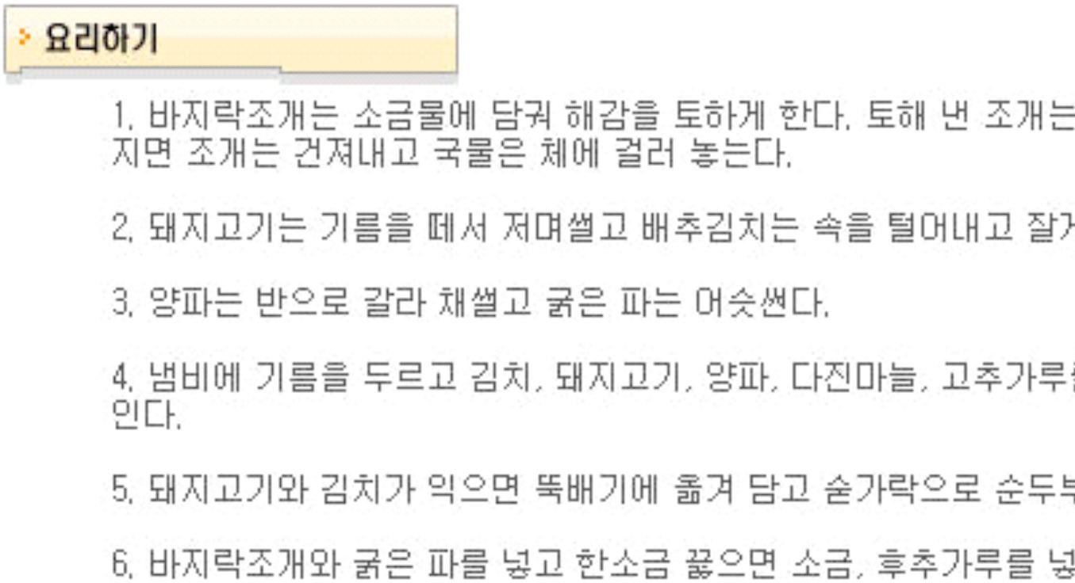
순서 목록
순서 목록(Ordered List)이란 말 그대로 각 항목을 순서대로 나열하는 것이다.
어떤 과정을 순서대로 설명할 때 적당하다. 순서를 표시하기 위해 일반적으로 숫자를 표시하는데 <OL> 태그의 속성을 조절해서 숫자 대신 알파벳이나 로마자로 사용할 수도 있다.
[이미지 & 어문] 교수자 자체제작
웹사이트 구축을 위한 HTML / CSS / Javascript 학습
HojinLee /jinydev

Slide 10
순서 목록
<OL> 태그와 <LI> 태그
순서 목록을 만들 때 사용하는 태그는 <OL>과 <LI>이다. 목록으로 표시할 내용의 앞 뒤에 <OL> 태그를 적고 각 항목 앞에 <LI> 태그를 붙이면 된다.
<LI> 태그의 닫는 태그, 즉 </LI>는 생략할 수 있는데 </LI>를 생략할 경우 <LI> 뒤부터 다음 <LI> 이전까지가 하나의 항목이 된다.
<OL>
<LI> 항목1
<LI> 항목2
...
</OL>
형식

Slide 11
순서 목록
<OL> 태그와 <LI> 태그
순서 목록에서는 <OL> 태그의 type 속성과 start 속성을 이용해서 각 항목 앞에 붙는 번호나 시작 번호를 조절할 수 있다.
속성 | 설명
type | 각 항목 앞에 붙이는 숫자를 영문자나 로마자, 또는 아라비아 숫자로 표시한다. 사용할 수 있는 속성값은 A, a, I, i 이다. 따로 이 속성을 지정하지 않으면 숫자로 표시된다.
start | 각 항목 앞에 붙는 숫자의 시작 번호를 지정한다.
웹사이트 구축을 위한 HTML / CSS / Javascript 학습
HojinLee /jinydev

Slide 12




순서 목록
목록의 각 항목은 순서대로 나열되는데 그 순서를 숫자나 알파벳, 혹은 로마숫자 등 여러 가지 형식으로 바꿀 수 있다. 알파벳이나 로마숫자의 경우 대문자와 소문자를 선택해서 사용할 수 있다.
[이미지 & 어문] 교수자 자체제작
속성과 속성값 | 설명
지정하지 않음 | 숫자로 표시(1,2,3 …)
 | 알파벳 대문자로 표시(A, B, C, …)
 | 알파벳 소문자로 표시(a, b, c, …)
 | 로마자 대문자로 표시(Ⅰ,Ⅱ,Ⅲ, …)
 | 로마자 소문자로 표시(ⅰ,ⅱ,ⅲ, …)
웹사이트 구축을 위한 HTML / CSS / Javascript 학습
HojinLee /jinydev

Slide 13
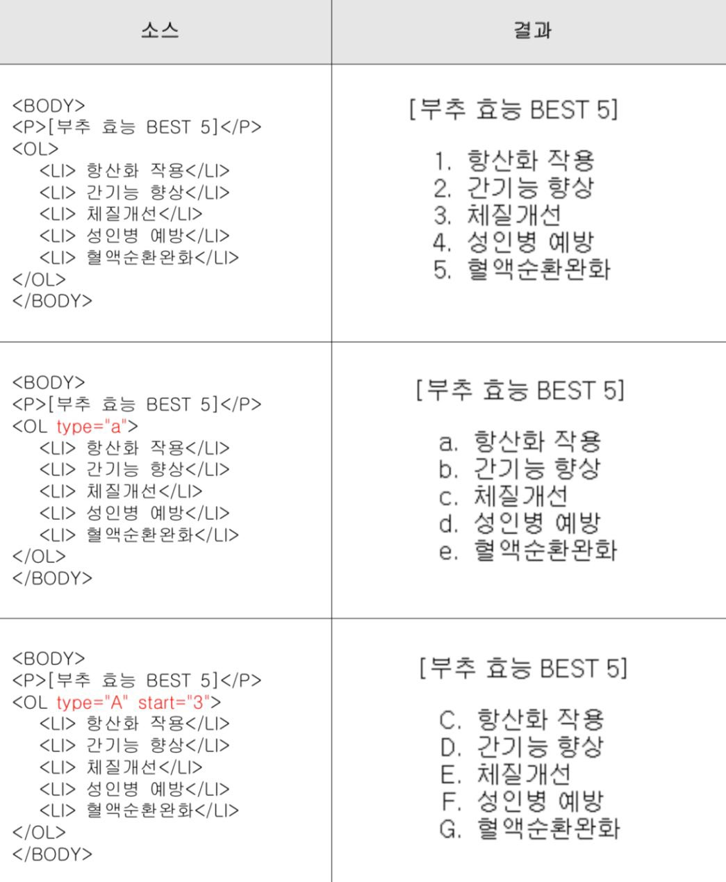



순서 목록
[이미지 & 어문] 교수자 자체제작
start 속성
이 속성을 따로 지정하지 않으면 항목 앞에 붙는 번호는 1부터, 아니면 A(a)나 I(i)부터 시작한다.
하지만 start 속성을 이용하면 항목 앞에 중간 번호부터 붙일 수도 있다.

Slide 14
03[HTML+CSS+ JAVASCRIPT]
설명목록

Slide 15
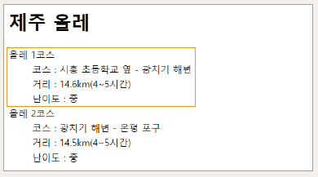
목록을 만드는 태그
<dl>, <dt>, <dd> - 설명 목록
‘제목’과 그에 대한 ‘설명’으로 이루어진 목록
<dl>과 <dt>, <dd> 태그 사용
하나의 <dt>에 여러 개의 <dd> 값을 가질 수 있다
예제:02/dl.html
<dl>
<dt>올레 1코스</dt>
<dd>코스 : 시흥 초등학교 옆 - 광치기 해변</dd>
<dd>거리 : 14.6km(4~5시간)</dd>
<dd>난이도 : 중</dd>
<dt>올레 2코스</dt>
<dd>코스 : 광치기 해변 - 온평 포구</dd>
<dd>거리 : 14.5km(4~5시간)</dd>
<dd>난이도 : 중</dd>
</dl>
웹사이트 구축을 위한 HTML / CSS / Javascript 학습
HojinLee /jinydev

Slide 16
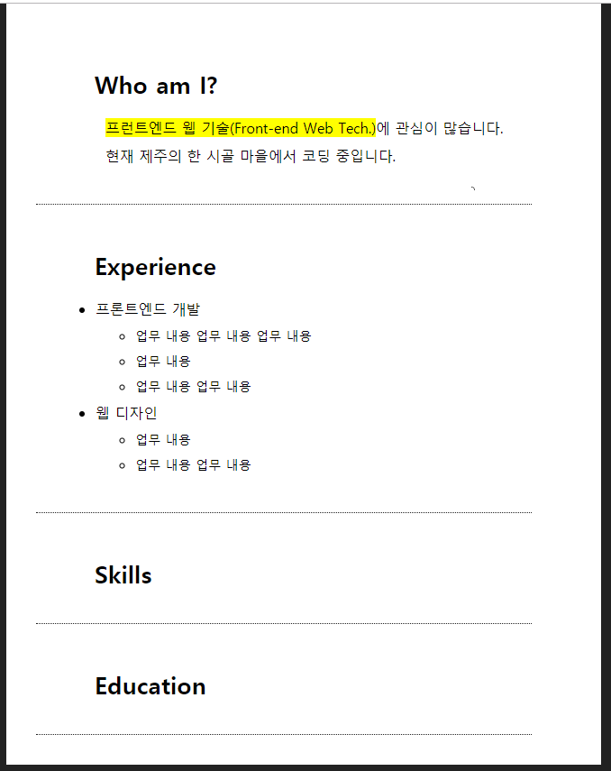
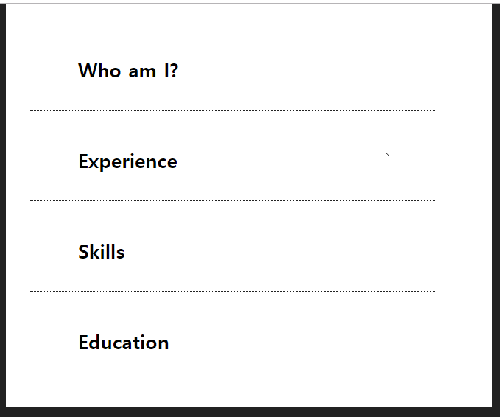
[실습] 온라인 프로필 텍스트 입력하기

Slide 17
03 [HTML+CSS+ JAVASCRIPT]
테이블 태그

Slide 18
<table> 태그 구조
표 만들기
표를 만들 때는 <TABLE> 태그와 함께 <TR> 태그와 <TD> 태그를 같이 사용해야 한다. <TR> 태그는 row를 만드는 태그이고, <TD> 태그는 cell을 만드는 태그인데
<TR> 태그와 <TD> 태그가 만나서 하나의 셀을 이루게 된다.
표는 cell들을 여러 개 모아 놓은 것인데 이렇게 cell을 만들 때는 <TR> 태그를 먼저 사용해서 줄을 하나 만든 다음, 그 안에 <TD> 태그를 사용하여 원하는 만큼 cell을 만들면 된다. 즉 다음 소스에서 보는 것처럼 <TR> 태그 안에 <TD> 태그를 넣어 셀을 하나 만드는 것이다.
웹사이트 구축을 위한 HTML / CSS / Javascript 학습
HojinLee /jinydev

Slide 19
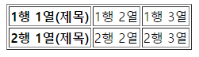
표를 만드는 태그
표를 만드는 태그
<table> ~ </table> : 표 전체
<tr> ~ </tr> : 행
<td> ~ </td> : 셀, <th> ~ </th> 제목 셀
예) 2*3 (2행 3열) 표
<table>
<tr>
<th>1행 1열(제목)</th>
<td>1행 2열</td>
<td>1행 3열</td>
</tr>
<tr>
<th>2행 1열(제목)</th>
<td>2행 2열</td>
<td>2행 3열</td>
</tr>
</table>
자료를 보기 좋게 정리
표(table)
첫번째 행(row)
셀(cell)
두번째 행(row)
세번째 행(row)
첫번째 열(column)
두번째 열
세번째 열
웹사이트 구축을 위한 HTML / CSS / Javascript 학습
HojinLee /jinydev

Slide 20
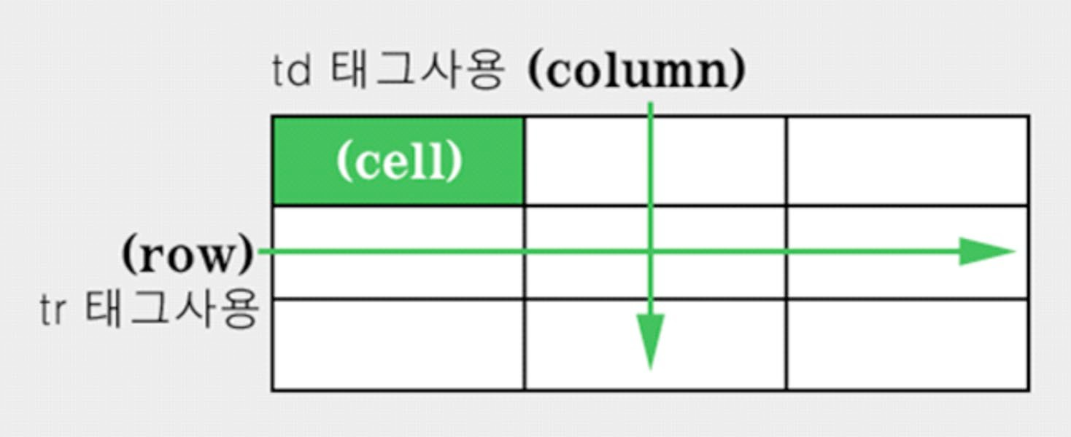
<table> 태그 구조
표 만들기
표는 Row와 Column, 그리고 Cell로 이루어진다.
셀은 Row과 Column이 만나는 곳으로, 표를 이루고 있는 한 cell 한 cell을 의미한다. 표에서는 여러 cell을 하나로 합칠 수도 있고 하나의 cell을 여러 개로 나눌 수도 있다.
이런 방법에 대해서는 앞으로 하나씩 배울 것이다. 다음은 Row가 3개이고 Column이 3으로 된 표의 예이다.
td 태그 사용(column)
(row)
tr 태그 사용
[이미지 & 어문] 교수자 자체제작
웹사이트 구축을 위한 HTML / CSS / Javascript 학습
HojinLee /jinydev

Slide 21


<table> 태그 구조
표 만들기
<TABLE BORDER="1">
<TR>
<TD WIDTH="140">
<P ALIGN="CENTER">
내 사랑아<BR><BR> 너는 어여쁘고<BR><BR> 어여쁘다<BR><BR>
네 눈이<BR><BR>
비둘기 같구나<BR></P></TD>
<TD>
<IMG SRC="images/dew.jpg">
</TD>
</TR>
</TABLE>
표를 만드는 가장 기본 태그
<TR>
<TD>.....</TD>
</TR>

Slide 22

<table> 태그 구조
표 만들기
조금 전 보았던 소스에서 보는 것처럼 <TR> 태그를 한번 사용하고 나서 <TD> 태그를 사용하면 하나의 셀이 만들어진다.
[이미지 & 어문] 교수자 자체제작

Slide 23
04 [HTML+CSS+ JAVASCRIPT]
테이블 구조

Slide 24

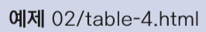
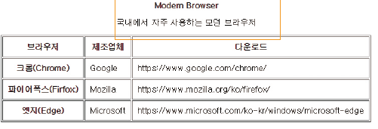
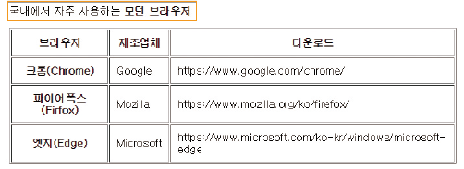
표를 만드는 태그
<caption> – 표 제목
<figure>, <figcaption> – 표 제목
제목이 위쪽 중앙에 표시됨
<figcaption> 위치에 따라 표의 위나 아래에 제목 표시
<table border="1">
<caption>
<strong>Modern Browser</strong>
<p>국내에서 자주 사용하는 모던 브라우저</p>
</caption>
<tr> …… </tr>
<tr> …… </tr>
<tr> …… </tr>
<tr> …… </tr>
</table>
<figure>
<figcaption>
<p>국내에서 자주 사용하는 <b>모던 브라우저</b></p>
</figcaption>
<table border="1">
<tr> …… </tr>
<tr> …… </tr>
<tr> …… </tr>
<tr> …… </tr>
</table>
</figure>
웹사이트 구축을 위한 HTML / CSS / Javascript 학습
HojinLee /jinydev

Slide 25
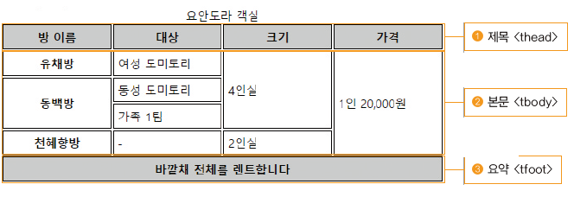
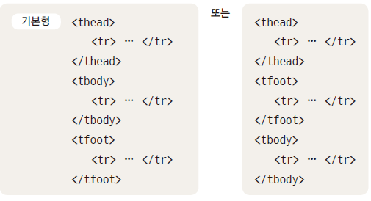
표를 만드는 태그
<thead>, <tbody>, <tfoot> – 표 구조 정의하기
표의 구조를 제목 부분과 실제 본문 그리고 요약 부분이 있는 부분으로 나눈다.
<thead>, <tbody>, <tfoot> 태그 사용
시각 장애인도 화면 판독기를 통해 표의 구조를 쉽게 이해할 수 있다.
표의 본문이 길 경우 자바스크립트를 이용하면 제목과 바닥 부분을 고정하고 본문만 스크롤되도록 할 수 있다.
웹사이트 구축을 위한 HTML / CSS / Javascript 학습
HojinLee /jinydev

Slide 26

<table> 태그 구조
<THEAD>태그-그룹 테이블 헤더 태그(Table Header)
<thead>태그는 HTML테이블에서 각각의 셀 들에 있는 머리글 내용을 묶는데 사용 되어진다. 이 태그는 주로 테이블의 body, footer를 지정해주는 <tbody>태그와 <tfoot>태그를 함께 결합하여 사용한다
<TBODY>태그-테이블 바디 태그(Table Body)
<tbody>태그는 HTML테이블에서 본문 부분에 있는 내용을 묶는데 사용되어진다.
<TFOOT>태그
<tfoot>태그는 HTML테이블에서 꼬리 부분에 있는 내용을 묶는데 사용되어진다.
웹사이트 구축을 위한 HTML / CSS / Javascript 학습
HojinLee /jinydev

Slide 27
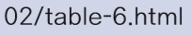
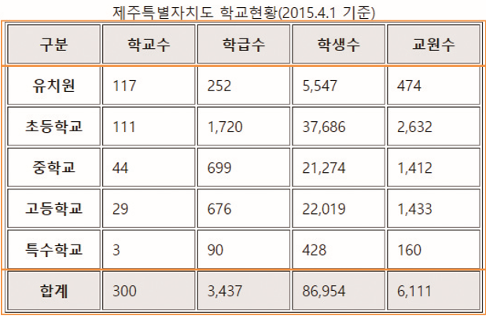
표를 만드는 태그
<thead>, <tbody>, <tfoot> – 표 구조 정의하기
<table>
<caption>제주특별자치도 학교현황(2015.4.1 기준)</caption>
<thead>
<tr>
<th>구분</th>
<th>학교수</th>
<th>학급수</th>
<th>학생수</th>
<th>교원수</th>
</tr>
</thead>
<tbody>
<tr>
<th>유치원</th>
<td>117</td>
<td>252</td>
<td>5,547</td>
<td>474</td>
</tr>
<tr> …… </tr>
<tr> …… </tr>
<tr> …… </tr>
<tr> …… </tr>
</tbody>
<tfoot>
<tr>
<th>합계</th>
<td>300</td>
<td>3,437</td>
<td>86,954</td>
<td>6,111</td>
</tr>
</tfoot>
</table>
웹사이트 구축을 위한 HTML / CSS / Javascript 학습
HojinLee /jinydev

Slide 28





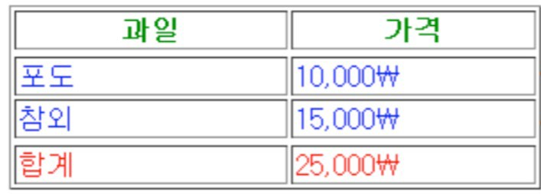


<table> 태그 구조
화면
소스
<table width=300 border="1">
<thead style=color:green>
<tr><th width=150>과일</th><th>가격
</th></tr>
</thead>
<tbody style=color:blue>
<tr><td>포도</td><td>10,000\</td></tr>
<tr><td>참외</td><td>15,000\</td></tr>
</tbody>
<tfoot style=color:red>
<tr><td>합계</td><td>25,000\</td></tr>
</tfoot>
</table>
<THEAD> 태크
<TBODY>
태크
<TFOOT> 태크

Slide 29

<table> 태그와 함께 사용하는 태그들
테이블 관련 태그들
앞에서 설명한 형식처럼 <TABLE> 태그와 </TABLE> 태그 사이에는 <TR>이나
<TD> 같은 다른 태그들을 사용해서 셀을 만들게 된다.
<TABLE> 태그와 </TABLE> 태그 사이에서 사용할 수 있는 태그는 다음과 같다.
<TABLE> 태그와 </TABLE> 태그 사이에서 사용할 수 있는 태그
CAPTION : 표에 대한제목이나간단한설명을삽입. 표의위쪽 가운데에표시된다.
TH : 표의한칸을지정하는데이칸안의내용들은제목으로설정되어진하게표시된다.
TR : 표의한줄을지정한다.
TD : 표의한칸을지정한다.
웹사이트 구축을 위한 HTML / CSS / Javascript 학습
HojinLee /jinydev

Slide 30


<table> 태그와 함께 사용하는 태그들
소스
<TABLE width="400" border="1">
<CAPTION> 곤충 사진 </CAPTION>
<TR>
<TD WIDTH="189" HEIGHT="116“><IMG SRC="images/beetle.jpg"></TD>
<TD WIDTH="195">&nbsp;</TD>
</TR>
<TR>
<TD HEIGHT="111">&nbsp;</TD>
<TD><IMG SRC="images/dragonfly.jpg"></TD>
</TR>
</TABLE>

Slide 31
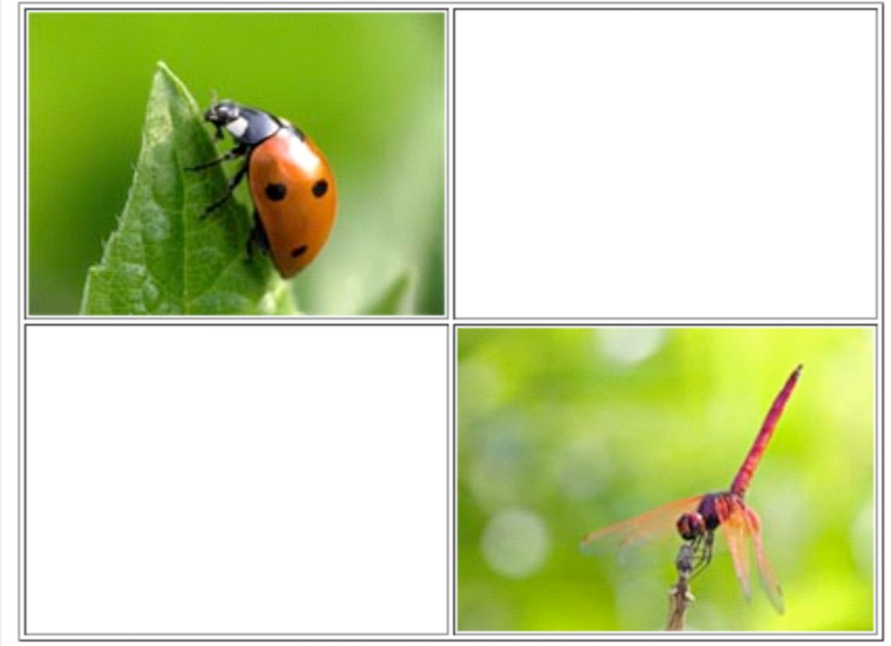
<table> 태그와 함께 사용하는 태그들
테이블 관련 태그들
앞의 소스에서 보는 것처럼, 아무것도 들어가지 않는 빈 셀은 <TD width="195">&nbsp; </TD>처럼 얼마나 비워 둘 것인지 지정하고 <TD>와 </TD> 사이에 공백 문자를 나타내는 &nbsp;를 써준다.
[이미지 & 어문] 교수자 자체제작

Slide 32
05 [HTML+CSS+ JAVASCRIPT]
테이블 병합

Slide 33








셀 병합 – colspan 속성
표는 <TR> 태그와 <TD> 태그 등을 이용해서 여러 개의 셀로 구성할 수 있다. 그리고 셀들을 합칠 수도 있기 때문에 이렇게 만들어진 셀 안에 또 다른 표를 삽입하면서 여러 가지 형태의 표를 만들 수도 있다. 여러 칸을 합쳐서 하나의 칸으로 만들 수도 있고, 여러 줄을 합쳐서 하나의 줄로 만들 수도 있다.
칸을 만들 때 사용하는 태그는 <TH> 태그나 <TD> 태그인데 여러 칸을 합치기 위해서는
<TH> 태그나 <TD> 태그 안에서 colspan 속성을 사용한다. 기본 형식은 다음과 같다.
<TH colspan="합칠 칸 수">......</TH>
<TD colspan="합칠 칸 수">......</TD>
셀들은 바로 옆에 인접한 셀들끼리만 합칠 수 있다. 그리고 셀을 합칠 경우에는 먼저 종이에 펜으로 직접 표를 그려보고 어느 부분을 어떻게 합칠 것인지 미리 확인해야 한다.
웹사이트 구축을 위한 HTML / CSS / Javascript 학습
HojinLee /jinydev

Slide 34

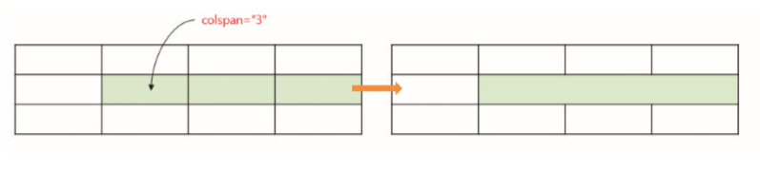
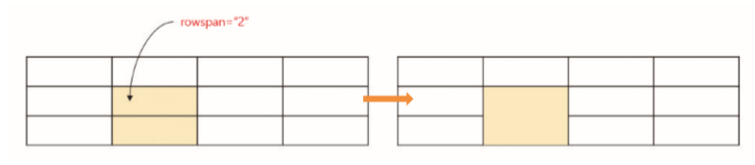
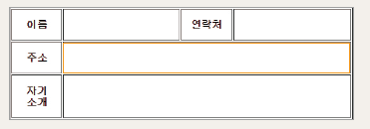
표를 만드는 태그
colspan, rowspan 속성 – 행 또는 열 합치기
<table border="1">
<colgroup>
<col style="width:100px;">
<col style="width:300px;">
<col style="width:100px;">
<col style="width:300px;">
</colgroup>
<tr>
<th>이름</th>
<td></td>
<th>연락처</th>
<td></td>
</tr>
<tr>
<th>주소</th>
<td colspan="3"></td>
</tr>
<tr>
<th>자기소개</th>
<td colspan="3"></td>
</tr>
</table>
colspan=“3”
rowspan=“2”
웹사이트 구축을 위한 HTML / CSS / Javascript 학습
HojinLee /jinydev

Slide 35

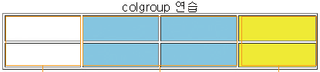
표를 만드는 태그
<col>, <colgroup> – 열끼리 묶어 스타일 지정
<table border="1">
<caption>colgroup 연습</caption>
<colgroup>
<col>
<col span="2" style="background-color:blue;">
<col style="background-color:yellow">
</colgroup>
<tr>
<td></td>
<td></td>
<td></td>
<td></td>
</tr>
<tr>
<td></td>
<td></td>
<td></td>
<td></td>
</tr>
</table>
<col> 태그 - 한 열에 있는 모든 셀에 같은 스타일을 적 용하려고 할 때 사용. 닫는 태그 없음.
<col> 태그에 span 속성을 사용해 여러 열을 묶을 수 있음.
<colgroup> 태그로 여러 열을 묶을 수도 있는데, <colgroup> 태그 안에 묶는 열의 개수만큼 <col> 태그를 사용. 닫는 태그 있음.
<col> 태그와 <colgroup> 태그는 <caption> 태그 뒤에, <tr>, <td> 태그 전 에 사용해야 함.
<colgroup> 태그 안에 있는 <col> 태그를 비롯해 단독 으로 사용한 <col> 태그의 개수와 표의 열의 개수가 같아야 함.
웹사이트 구축을 위한 HTML / CSS / Javascript 학습
HojinLee /jinydev

Slide 36


셀 병합 – colspan 속성
3*3 표(칸 3개, 줄 3개인 표)에서 첫 번째 줄에 있는 세 개의 셀을 합쳐서 하나의 칸으로 만들 것이고, 합치려는 칸에 제목이 들어갈 거라면 다음과 같은 태그를 사용한다.
<TH colspan="3"> ......</TH>
그리고 명심할 것은 첫 번째 줄에서 colspan 속성을 사용해서 세 칸을 합쳤기 때문에 나머지 줄들(<TR> .....</TR>)에는 셀을 만드는 <TD> 태그나 <TH> 태그가 최소한 세 개가 와야 한다는 것이다.
즉, 어떤 줄에서 칸을 합했으면 다른 줄에는 최소한 합한 칸의 수만큼의 칸이 있어야 한다.
웹사이트 구축을 위한 HTML / CSS / Javascript 학습
HojinLee /jinydev

Slide 37



셀 병합 – colspan 속성
소스
<TABLE WIDTH="400" BORDER="1">
<TR>
<TH STYLE=BACKGROUND-IMAGE:URL(images/pattern4.jpg) COLSPAN="3" HEIGHT=80>사과의 종류</TH>
</TR>
<TR STYLE=TEXT-ALIGN:CENTER HEIGHT=50>
<TD>홍로</TD>
<TD>아오리</TD>
<TD>추광</TD>
</TR>
<TR STYLE=TEXT-ALIGN:CENTER HEIGHT=50>
<TD>홍옥</TD>
<TD>부사</TD>
<TD>채향</TD>
</TR>
</TABLE>

Slide 38
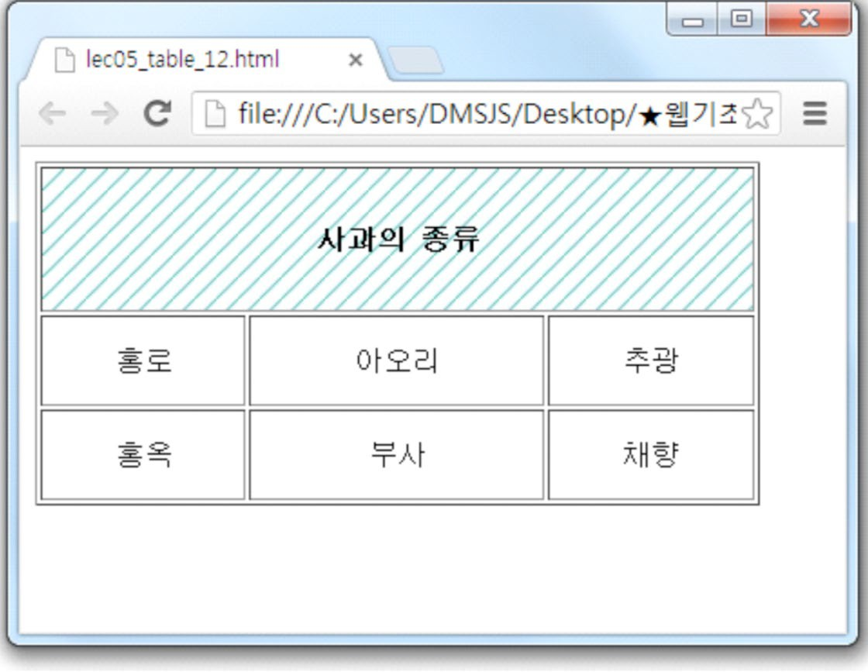
셀 병합 – colspan 속성
소스
[이미지 & 어문] 교수자 자체제작
위의 두 번째 소스에서
<TH COLSPAN="3"> 처럼 세 개의 칸을 하나로 합쳤기 때문에 그 아래에 오는
<TR>~</TR> 사이에는 <TD>..</TD>가 최소한 세 개 이상씩 있어야 한다.
즉, 한 줄에 최소한 세 개 이상의 칸이 있어야 한다.

Slide 39
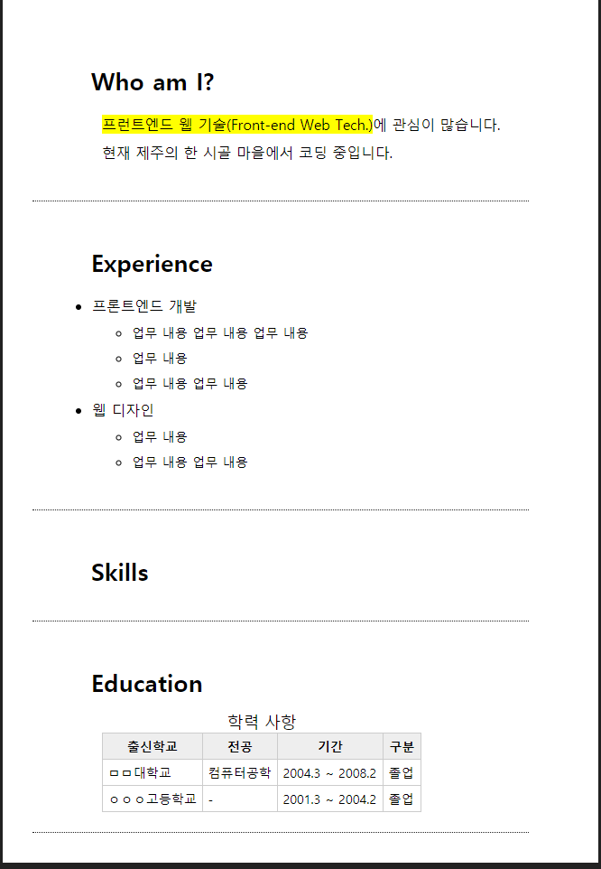
[실습] 온라인 프로필 – 표 추가

Slide 40
06 [HTML+CSS+ JAVASCRIPT]
테이블 속성

Slide 41







<table> 태그와 관련된 속성들
이제 <TABLE> 태그의 여러 가지 속성을 하나씩 배워 보기로 하자. 표를 그릴 경우 표 주변의 테두리선 뿐만 아니라 표의 크기, 표의 정렬 방법 등 여러 가지 속성을 <TABLE> 태그의 속성들을 통해 조절할 수 있다. 기본 형식은 다음과 같다.
기본 형식 : <TABLE 속성=속성 값>....</TABLE>
width : 표의 폭을지정한다. background : 배경 이미지를지정한다. bgcolor : 배경색을지정한다.
align : 표의정렬 방법을지정한다.
border : 표의테두리선두께를조절한다.
bordercolor : 표나칸의테두리선색상을 지정한다.
cellpadding : 셀의안여백을조절한다.
cellspacing : 셀과셀사이의여백을조절한다.
웹사이트 구축을 위한 HTML / CSS / Javascript 학습
HojinLee /jinydev

Slide 42
<table> 태그와 관련된 속성들
표의 크기 지정하기 - width 속성
width를 사용하면 표의 폭을 조절할 수 있는데 픽셀 값으로 지정할 수도 있고, 퍼센트 값으로 지정할 수도 있다. 표의 폭을 퍼센트 값으로 지정하면 현재 열려 있는 웹 브라우저 창의 폭을 기준으로 계산된다.
예를 들어, 표의 폭을 70%로 지정했는데 현재 웹 브라우저 창의 폭이 800 픽셀이라면 실제 표의 폭은 800 픽셀 × 70% = 560 픽셀이 된다.
표의 폭을 픽셀 단위로 지정할 때와 퍼센트 단위로 지정할 때의 차이점은 브라우저의 크기에 상관하지 않고 테이블의 크기가 항상 일정하게 유지(고정폭)하거나 아니면 브라우저의 크기에 따라 테이블의 크기가 변동(가변폭)하는 것이다.
웹사이트 구축을 위한 HTML / CSS / Javascript 학습
HojinLee /jinydev

Slide 43
<table> 태그와 관련된 속성들
표에도 배경 이미지를 넣는다 - background 속성
style=background-image:url(이미지 경로)
background 속성을 사용하면 표 안에 배경 이미지를 넣어 표 안의 내용을 좀 더 강조할 수 있다. 이 속성은 <TABLE> 태그 뿐만 아니라<TD>와<TH> 태그에서도 사용할 수 있는데 이럴 경우에는 셀 하나에 배경 이미지가 삽입된다.
웹사이트 구축을 위한 HTML / CSS / Javascript 학습
HojinLee /jinydev

Slide 44
<table> 태그와 관련된 속성들
2. 표에도 배경 이미지를 넣는다 - background 속성
소스
<TABLE WIDTH="400" HEIGHT="100" BORDER="1"
BACKGROUND="images/pattern.jpg">
<CAPTION>표 전체 배경이미지 지정</CAPTION>
<TR><TD>&nbsp;</TD><TD>&nbsp;</TD></TR>
<TR><TD>&nbsp;</TD><TD>&nbsp;</TD></TR>
</TABLE>
<BR>
<TABLE WIDTH="400" HEIGHT="100" BORDER="1">
<CAPTION>셀 하나만 배경이미지 지정</CAPTION>
<TR><TD>&nbsp;</TD><TD>&nbsp;</TD></TR>
<TR><TD>&nbsp;</TD>
<TD BACKGROUND="images/pattern.jpg">&nbsp;</TD></TR>
</TABLE>

Slide 45

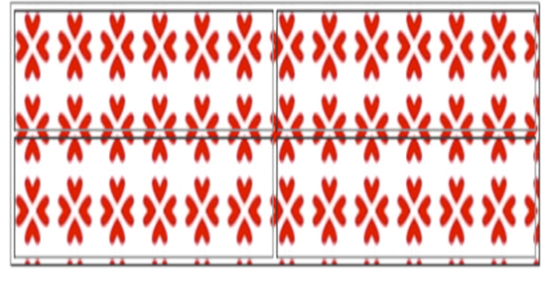
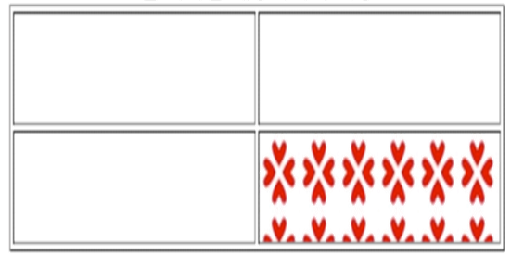
<table> 태그와 관련된 속성들
2. 표에도 배경 이미지를 넣는다 - background 속성
화면
표 전체 배경이미지 지정
셀 하나만 배경이미지 지정
[이미지 & 어문] 교수자 자체제작

Slide 46



<table> 태그와 관련된 속성들
참고
스타일을 적용하여 표에서 배경 이미지 삽입
<STYLE type="text/css">
<!-- BODY {
background-image: url(images/pattern2.jpg); }
-->
</STYLE>
<BODY>
<TABLE WIDTH="400" HEIGHT="250" BORDER="1">
<TR><TD WIDTH="200">배경 패턴 적용</TD><TD>&nbsp;</TD></TR>
<TR><TD>&nbsp;</TD><TD>&nbsp;</TD></TR>
</TABLE>
</BODY>

Slide 47
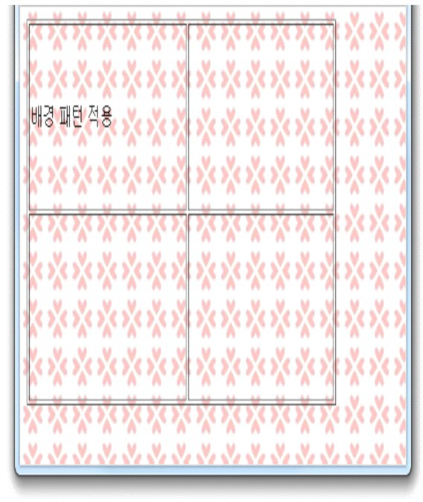
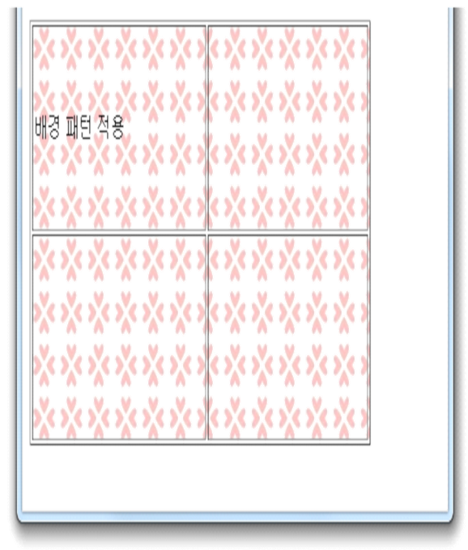
<table> 태그와 관련된 속성들
참고
스타일을 적용하여 표에서 배경 이미지 삽입
[이미지 & 어문] 교수자 자체제작

Slide 48


<table> 태그와 관련된 속성들
원하는 표에만 배경 이미지가 들어가게 해야 한다. 이럴 때는 CSS를 만들 때 태그를 사용하지 않고 스타일에 이름을 붙인다. 이름 앞에는 반드시 마침표가 들어간다.
소스
<STYLE type="text/css">
<!--
.bgtest {
background-image: url(images/pattern2.jpg); background-repeat: no-repeat;
}
-->
</STYLE>
이렇게 붙여진 이름은 <TR CLASS="bgtest">처럼 클래스 속성을 이용해서 사용한다.
<HEAD>

Slide 49


<table> 태그와 관련된 속성들
소스
<TITLE>배경 패턴 테이블 적용</TITLE>
<STYLE TYPE="text/css">
<!--
.bgtest {
background-image: url(images/pattern2.jpg); background-repeat: repeat;
}
-->
</STYLE>
</HEAD>
<BODY>
<TABLE WIDTH="430" HEIGHT="250" BORDER="1" >
<TR><TD WIDTH="200">배경 패턴 적용</TD><TD>&nbsp;</TD></TR>
<TR CLASS="bgtest"><TD>&nbsp;</TD><TD>&nbsp;</TD></TR>
</TABLE>
</BODY>

Slide 50

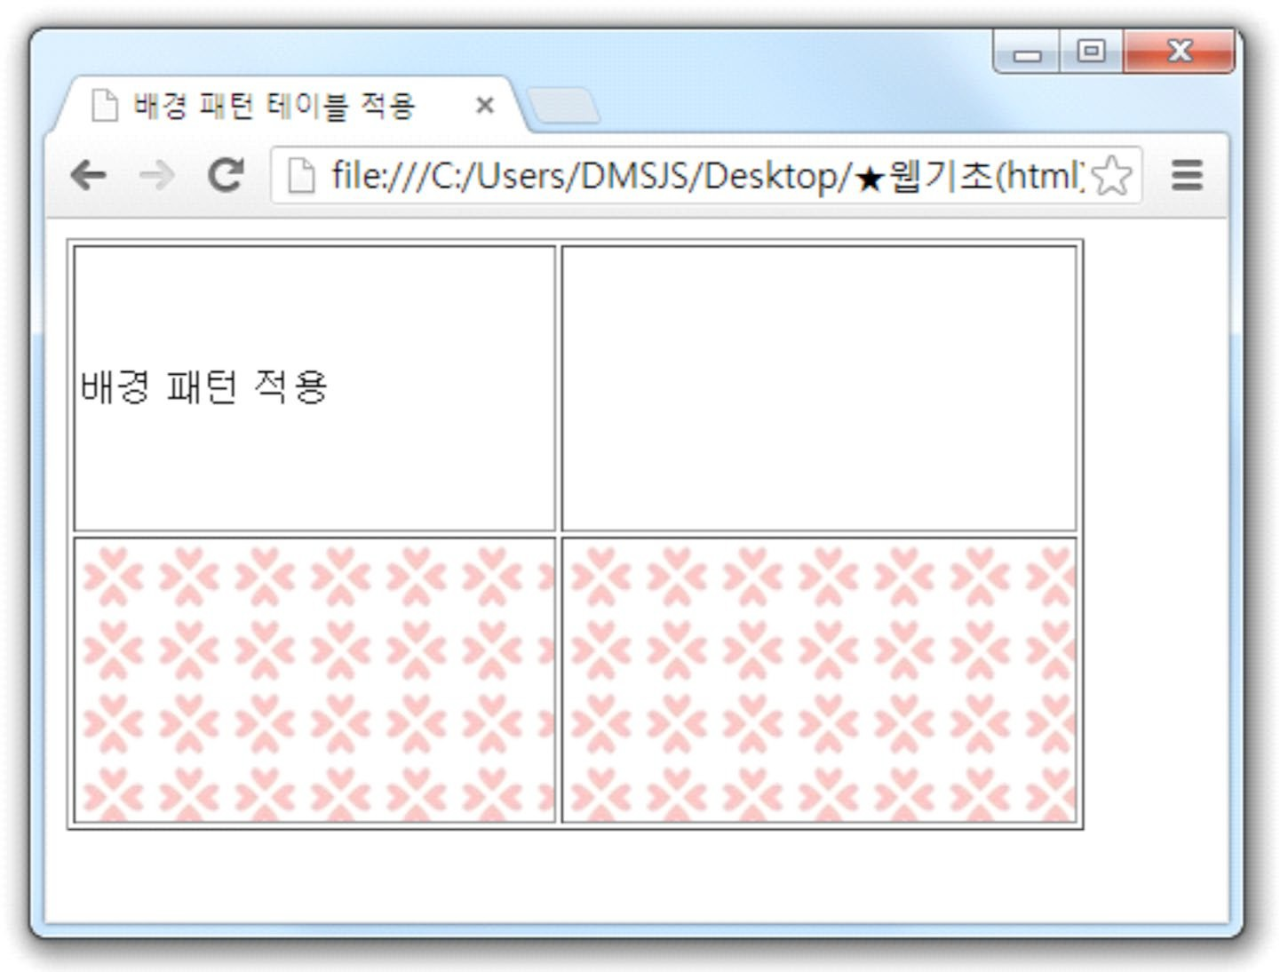
<table> 태그와 관련된 속성들
화면
[이미지 & 어문] 교수자 자체제작

Slide 51
<table> 태그와 관련된 속성들
표에 배경색 넣기 - bgcolor 속성/ style=background-color:컬러값
표 전체나 일부 셀에만 배경색을 넣을 수도 있는데 이렇게 하면 셀을 좀 더 명확히 구분해 주기 때문에 항상 일정한 사각형 표의 모습을 깔끔하게 만들 수 있다.
표 전체에 배경색을 넣고 싶다면 <TABLE> 태그에 bgcolor 속성을 사용하고, 특정 부분에만 배경색을 넣고 싶다면 <TR> 태그나 <TD>, 또는 <TH> 태그에서 bgcolor 속성을 사용하면 된다.
웹사이트 구축을 위한 HTML / CSS / Javascript 학습
HojinLee /jinydev

Slide 52



<table> 태그와 관련된 속성들
3. 표에 배경색 넣기 - bgcolor 속성/ style=background-color:컬러값 소스
<TABLE WIDTH="400" HEIGHT="100" BORDER="1" BGCOLOR="#11BB66">
<CAPTION>표 전체에 배경색 지정</CAPTION>
<TR><TD>&nbsp;</TD><TD>&nbsp;</TD></TR>
<TR><TD>&nbsp;</TD><TD>&nbsp;</TD></TR>
</TABLE>
<P>&nbsp;</P>
<TABLE WIDTH="400" HEIGHT="100" BORDER="1">
<CAPTION>셀 하나에만 배경색 지정</CAPTION>
<TR><TD>&nbsp;</TD><TD BGCOLOR="#FF66FF">&nbsp;</TD></TR>
<TR BGCOLOR="#AA66FF"><TD>&nbsp;</TD><TD>&nbsp;</TD></TR>
</TABLE>
한 줄(ROW) 전체에 배경색 지정

Slide 53


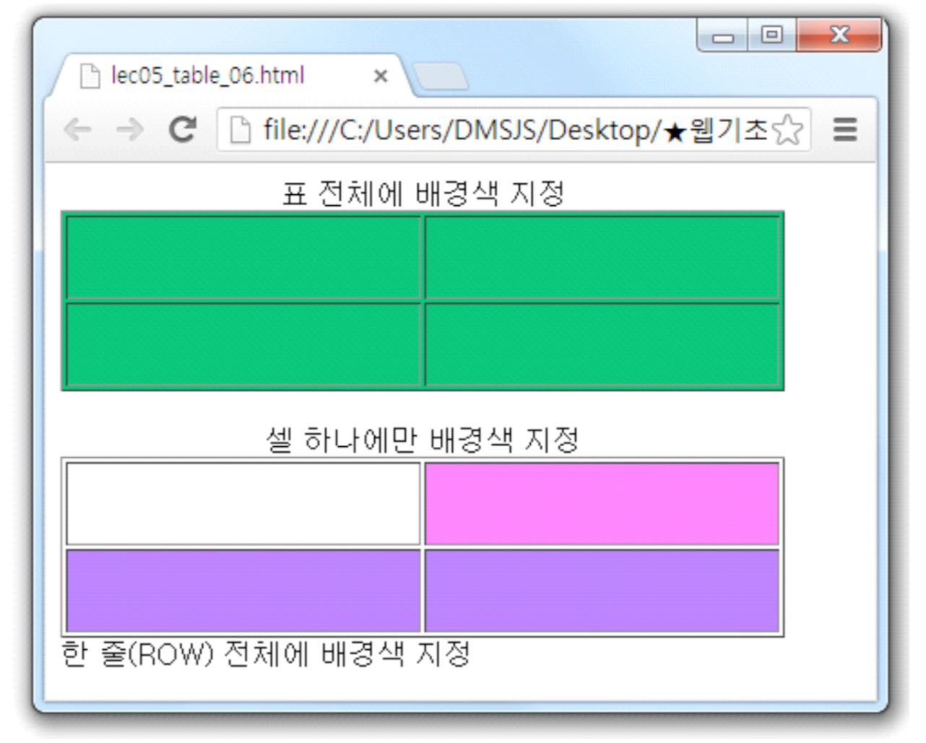
<table> 태그와 관련된 속성들
3. 표에 배경색 넣기 - bgcolor 속성/ style=background-color:컬러값 화면
[이미지 & 어문] 교수자 자체제작
표 전체에 배경색 지정
셀 하나에만 배경색 지정
한 줄(ROW) 전체에 배경색 지정
[이미지 & 어문] 교수자 자체제작

Slide 54
<table> 태그와 관련된 속성들
표 정렬 - align 속성
<TABLE> 태그 안에 사용하는 align 속성은 표의 정렬 방법을 지정한다.
사용할 수 있는 값은 left(왼쪽 정렬)와 right(오른쪽 정렬), 그리고 center(중앙 정렬) 이고 따로 align 속성을 설정하지 않으면 기본으로 왼쪽 정렬된다.
웹사이트 구축을 위한 HTML / CSS / Javascript 학습
HojinLee /jinydev

Slide 55
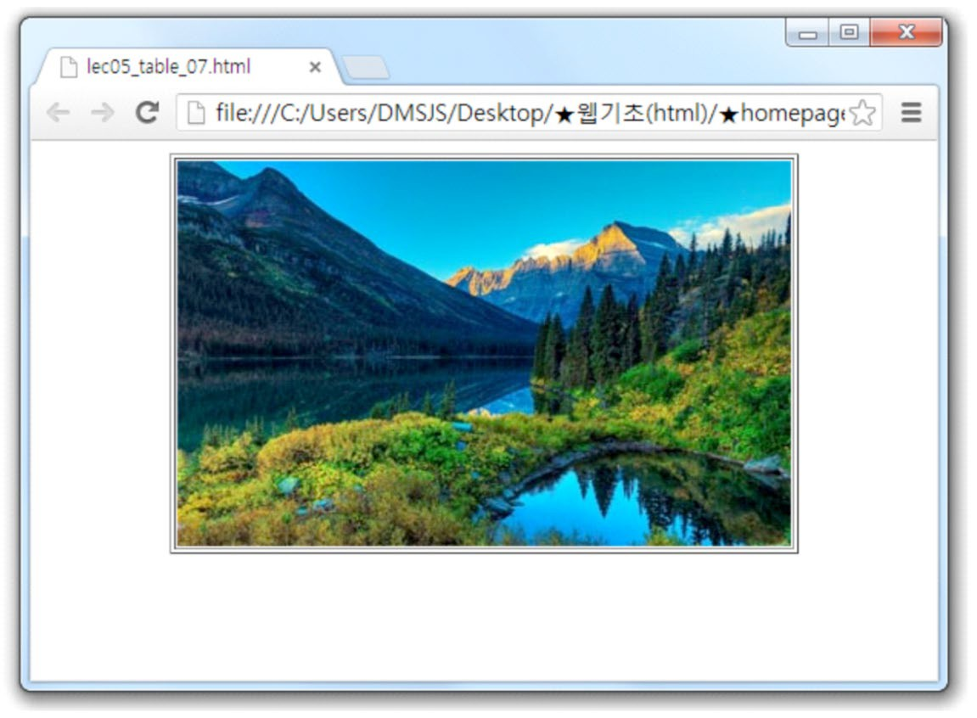


<table> 태그와 관련된 속성들
4. 표 정렬 - align 속성 소스
<TABLE WIDTH="400" BORDER="1" ALIGN="center">
<TR><TD><IMG SRC="images/landscape.jpg"></TD></TR>
</TABLE>
화면
[이미지 & 어문] 교수자 자체제작

Slide 56
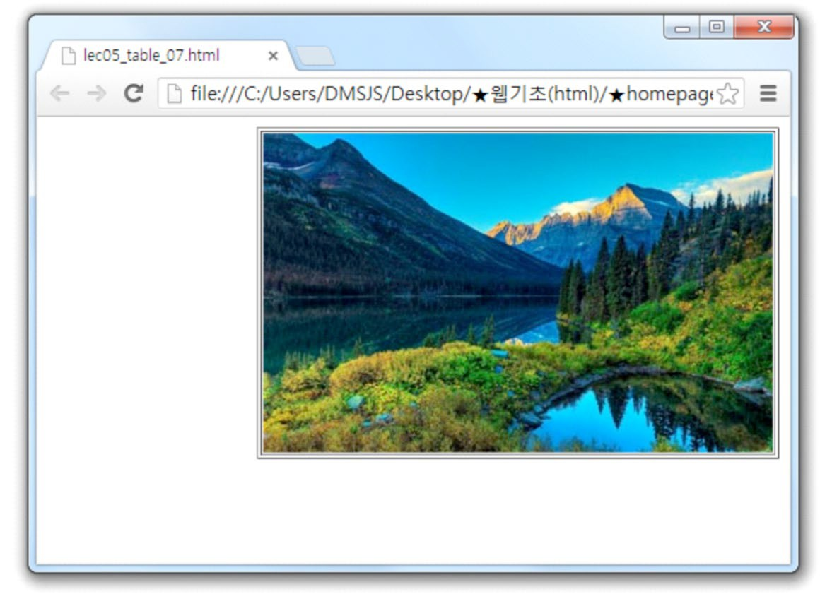
<table> 태그와 관련된 속성들
4. 표 정렬 - align 속성 소스
<TABLE WIDTH="400" BORDER="1" ALIGN="right">
<TR><TD><IMG SRC="images/landscape.jpg"></TD></TR>
</TABLE>
화면
[이미지 & 어문] 교수자 자체제작

Slide 57


<table> 태그와 관련된 속성들
테두리선을 보이지 않게 - border 속성
표의 테두리선이 없도록 테두리선을 없앨 수도, 원하는 굵기로 지정할 수도 있다. 이 때 사용하는 것이 border 속성이다. 웹 문서의 레이아웃을 잡기 위해 표를 사용한다면 테두리선을 표시하지 않는 것이 좋다. 이럴 경우에는 border=0으로 지정한다.
소스
<TABLE WIDTH="400" BORDER="0">
<TR><TD><IMG SRC="images/table_01.gif"></TD></TR>
<TR><TD><IMG SRC="images/table_02.gif"></TD></TR>
<TR><TD><IMG SRC="images/table_03.gif"></TD></TR>
</TABLE>

Slide 58



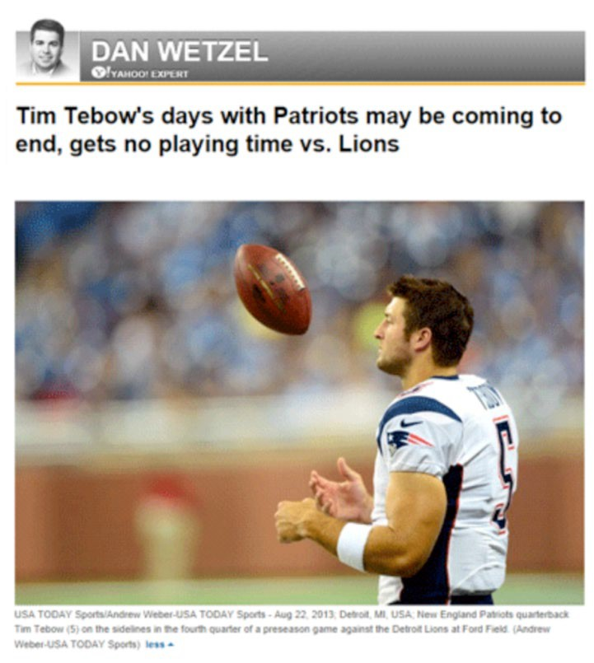
<table> 태그와 관련된 속성들
테두리선 색 - bordercolor 속성
앞에서 설명한 border 속성을 사용해서 표에 테두리선을 만들었을 경우 bordercolor 속성을 사용해서 테두리선에 원하는 색상을 입힐 수 있다. border=0일 경우에는 의미가 없다.
화면
소스
<TABLE WIDTH="400" BORDER="1">
<TR>
<TD><IMG SRC="images/table_01.gif"></TD>
</TR>
<TR>
<TD><IMG SRC="images/table_02.gif"></TD>
</TR>
<TR>
<TD><IMG SRC="images/table_03.gif"></TD>
</TR>
</TABLE>
[이미지 & 어문] 교수자 자체제작
웹사이트 구축을 위한 HTML / CSS / Javascript 학습
HojinLee /jinydev

Slide 59



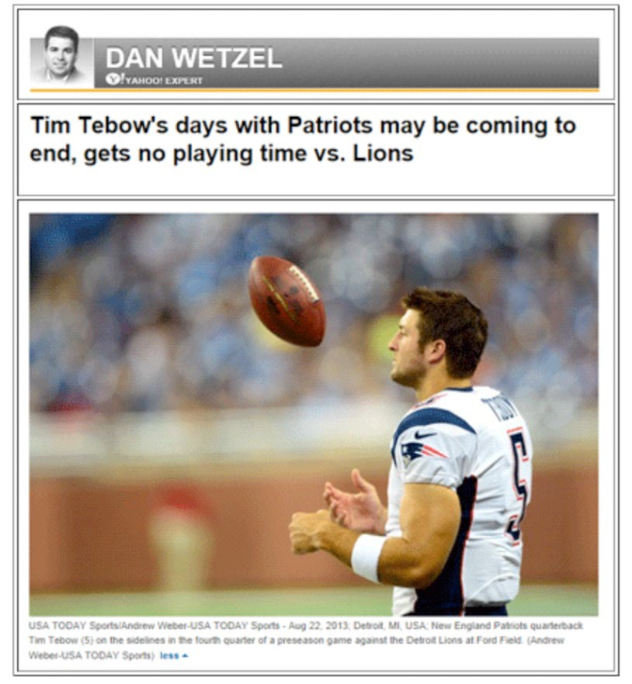
<table> 태그와 관련된 속성들
테두리선 색 - bordercolor 속성
화면
소스
[이미지 & 어문] 교수자 자체제작
<TABLE WIDTH="400" BORDER=“1">
<TR>
<TD><IMG SRC="images/table_01.gif"></TD>
</TR>
<TR>
<TD><IMG SRC="images/table_02.gif"></TD>
</TR>
<TR>
<TD><IMG SRC="images/table_03.gif"></TD>
</TR>
</TABLE>
웹사이트 구축을 위한 HTML / CSS / Javascript 학습
HojinLee /jinydev

Slide 60
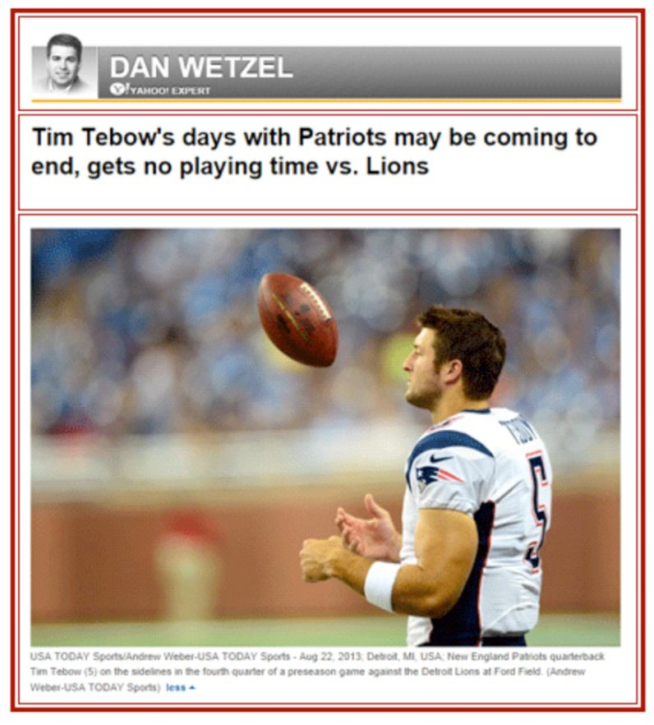
<table> 태그와 관련된 속성들
테두리선 색 - bordercolor 속성
화면
소스
[이미지 & 어문] 교수자 자체제작
<TABLE WIDTH="400" BORDER="3" BORDERCOLOR="#DD0000">
<TR>
<TD><IMG SRC="images/table_01.gif"></TD>
</TR>
<TR>
<TD><IMG SRC="images/table_02.gif"></TD>
</TR>
<TR>
<TD><IMG SRC="images/table_03.gif"></TD>
</TR>
</TABLE>
웹사이트 구축을 위한 HTML / CSS / Javascript 학습
HojinLee /jinydev

Slide 61
<table> 태그와 관련된 속성들
테두리 여백 - cellpadding 속성
cellpadding 속성은 셀 테두리선과 내용 사이의 여백을 조절한다.
cellpadding 속성을 지정하지 않을 경우 셀의 내용이 셀의 테두리선에 바짝 붙여서 표시되는데, 적절하게 cellpadding을 설정해주면 훨씬 깔끔한 표를 유지할 수 있다.
※ 표의 테두리선을 표시하지 않는 상태에서 셀과 셀 사이가 떨어져 보일 경우에는 cellpadding과 다음에 배울 cellspacing을 모두 0으로 설정하면 셀과 셀 사이가 바짝 붙어서 표시된다.
웹사이트 구축을 위한 HTML / CSS / Javascript 학습
HojinLee /jinydev

Slide 62
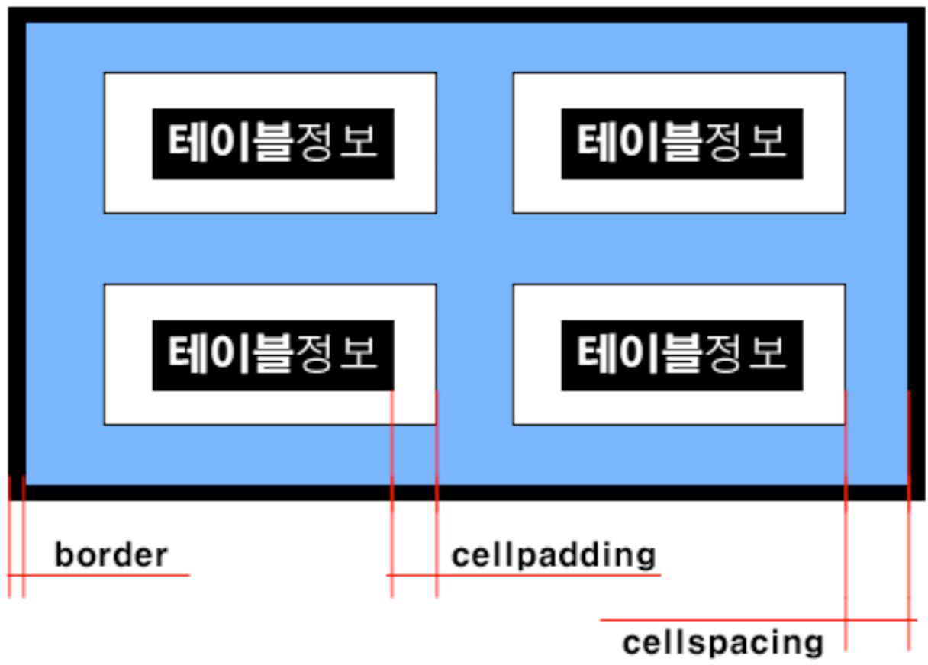
<table> 태그와 관련된 속성들
테두리 여백 - cellpadding 속성
[이미지 & 어문] 교수자 자체제작
border
cellpadding
cellspacing
웹사이트 구축을 위한 HTML / CSS / Javascript 학습
HojinLee /jinydev

Slide 63

<table> 태그와 관련된 속성들
테두리 여백 - cellpadding 속성
소스
<TABLE WIDTH="400" HEIGHT="124" BORDER="1" CELLPADDING="0" CELLSPACING="0">
<CAPTION><STRONG>셀패딩(a cellpadding)값</STRONG><CAPTION> <TR>
<TD BGCOLOR="#FFFF00">
Definition and Usage The table cellpadding attribute is not supported in HTML5. Use CSS instead. The cellpadding attribute specifies the space, in pixels, between the cell wall and the cell content. Note: Do not confuse this with the cellspacing attribute, which specifies the space between cells.Tip: It may be better to NOT specify a cellpadding, and use CSS to apply padding instead.
</TD></TR>
</TABLE>

Slide 64

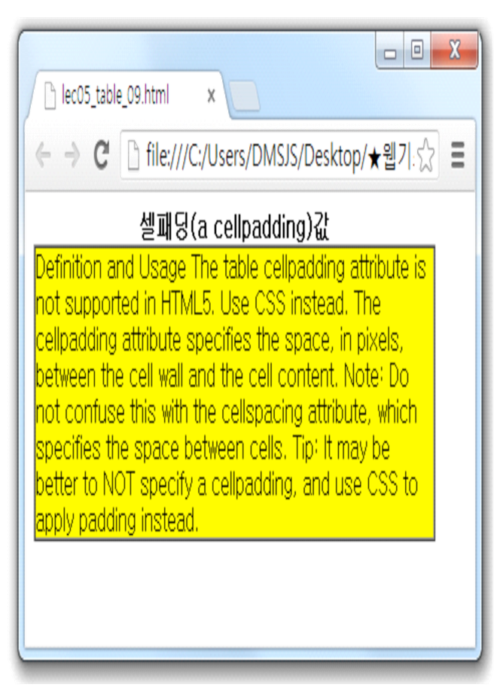
<table> 태그와 관련된 속성들
7. 테두리 여백 - cellpadding 속성
화면
[이미지 & 어문] 교수자 자체제작

Slide 65


<table> 태그와 관련된 속성들
셀과 셀 사이 여백 - cellspacing 속성
여러 셀로 구성된 표에서 셀과 셀 사이를 조금 여유롭게 띄어야 할 때 cellspacing 속성을 사용한다. cellpadding이 셀의 안 여백을 조절하는 속성이다.
소스
<TABLE WIDTH="400" HEIGHT="124" BORDER="1" CELLPADDING=20" CELLSPACING="0">
<CAPTION><STRONG>셀패딩(a cellpadding)값</STRONG><CAPTION>
<TR><TD BGCOLOR="#FFFF00">
...(중간 생략)
</TD></TR>
</TABLE>

Slide 66
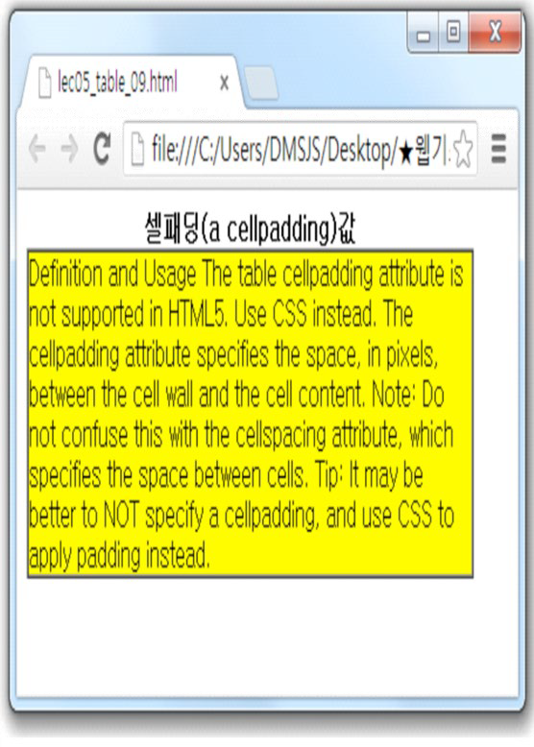
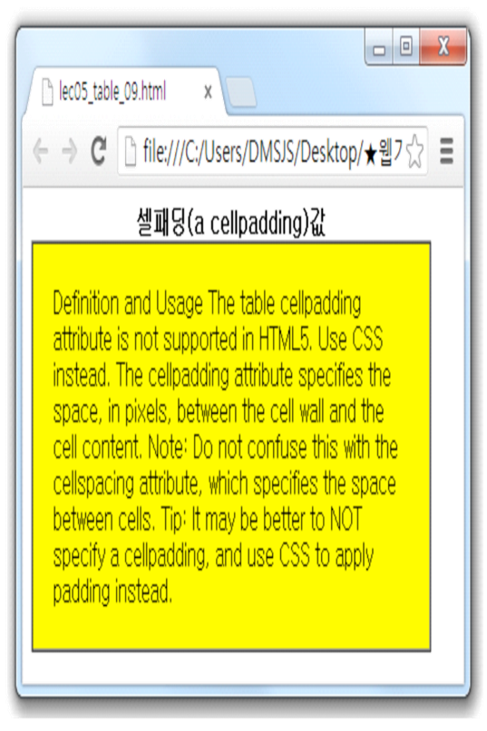
8. 셀과 셀 사이 여백 - cellspacing 속성
[이미지 & 어문] 교수자 자체제작

Slide 67

<table> 태그와 관련된 속성들
셀과 셀 사이 여백 - cellspacing 속성
여러 셀로 구성된 표에서 셀의 바깥 여백을 조금 여유롭게 띄어야 할 때 cellspacing 속성을 사용한다. cellspacing 속성을 사용하지 않을 경우 cellspacing=0으로 인식해서 셀과 셀 사이에 여백이 생기지 않는다.
소스
<TABLE WIDTH="400" HEIGHT="124" BORDER="1" CELLPADDING=20" CELLSPACING="15">
<CAPTION><STRONG>셀패딩(a cellpadding)값</STRONG><CAPTION>
<TR><TD BGCOLOR="#FFFF00">
...(중간 생략)
</TR>
</TABLE>

Slide 68
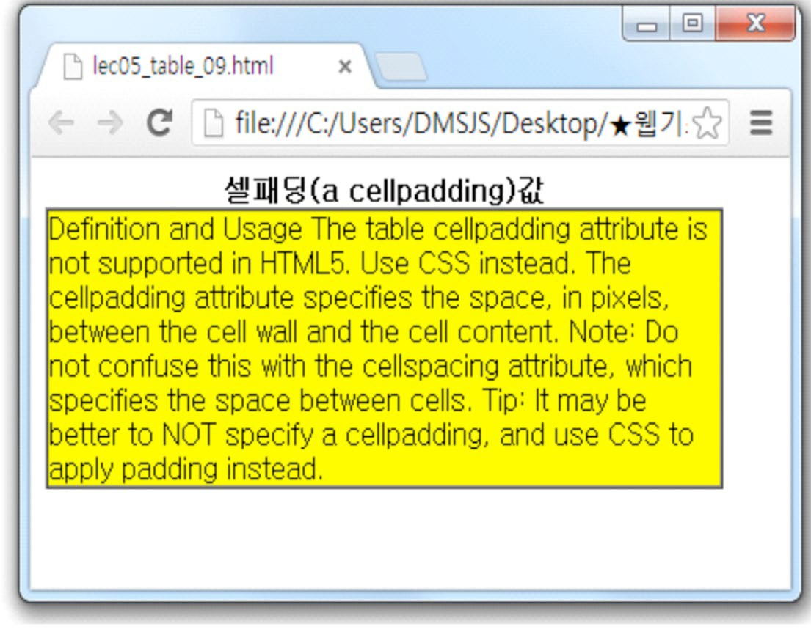
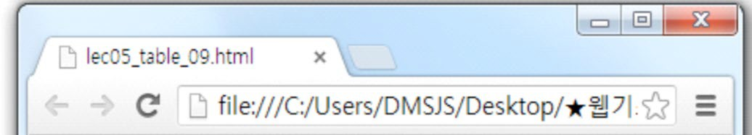
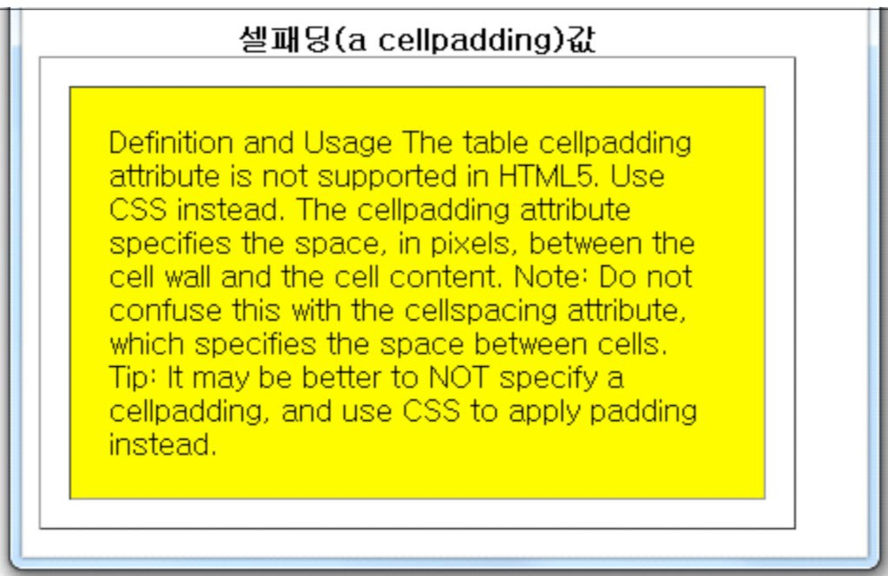
8. 셀과 셀 사이 여백 - cellspacing 속성
[이미지 & 어문] 교수자 자체제작

Slide 69
07 [HTML+CSS+ JAVASCRIPT]
테이블 아이템

Slide 70








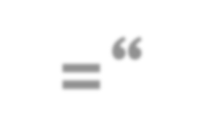






<th>, <tr>, <td> 태그와 관련된 속성들
앞에서 <TABLE> 태그에 대한 속성들을 살펴보았다. 이 속성들은 표 전체에 적용하는 속성이었다. 이번에는 한 줄 전체(<TR>)나 각 셀(<TD> 또는 <TH>)에 적용하는 속성들을 살펴보겠다.
사용할 수 있는 속성들
width / height : 셀의 폭/높이
align : 셀안에있는내용의정렬방법
bgcolor / background : 셀의배경색/배경이미지
valign : 셀내용의세로정렬방법 지정
nowrap : 셀안에서줄바꿈이되지않도록한다.
<TH 속성=“속성 값”> ... </TH>
<TR 속성=“속성 값”> ... </TR>
<TD 속성=“속성 값”> ... </TD>
웹사이트 구축을 위한 HTML / CSS / Javascript 학습
HojinLee /jinydev

Slide 71
<th>, <tr>, <td> 태그와 관련된 속성들
셀의 폭을 자유자재로 - width
<TD> 태그나 <TH> 태그에서도 width 속성을 사용해서 폭을 조절할 수 있다. width 속성을 사용하지 않을 경우 맨 왼쪽 셀부터 크기에 맞춰 셀의 폭이 정해지고 맨 오른쪽 셀은 표의 나머지 폭을 다 사용하게 된다.
셀 안의 내용을 보기 좋게 정렬해 보자 - align 속성
align 속성을 사용하면 셀 안에 있는 내용을 원하는 대로 정렬할 수 있다.
<TD> 태그나 <TH> 태그에서 사용하면 하나의 셀에 대해서 정렬 방법을 지정할 수 있고,
<TR> 태그에서 align 속성을 사용하면 그 태그의 적용을 받는 줄 전체의 각 셀마다 똑같이 정렬된다. 사용할 수 있는 값은 left(왼쪽)와 right(오른쪽), 그리고 center (가운데)이다. align 속성을 사용 하지 않으면 align="left"로 간주한다.
웹사이트 구축을 위한 HTML / CSS / Javascript 학습
HojinLee /jinydev

Slide 72
<th>, <tr>, <td> 태그와 관련된 속성들
셀에서의 배경색과 배경 이미지 - bgcolor 속성과 background 속성
표 전체 뿐만 아니라 특정 셀에 배경색이나 배경 이미지를 넣을 수도 있다. 앞에서 <TABLE> 태그에서 배경색과 배경 이미지를 지정하는 속성이 bgcolor와 background라고 했다. 셀에서도 똑같은 속성을 사용한다.
셀 안에서의 세로 정렬 - valign 속성
align 속성을 이용하면 셀 안의 내용을 왼쪽이나 오른쪽, 또는 가운데로 정렬할 수 있다. 셀 내용을 세로 방향으로 정렬하려고 할 경우 valign을 사용하면 된다. 사용할 수 있는 값은 top(맨 위)과 middle(가운데), bottom(맨 아래)이다. 따로 valign을 지정하지 않으면 valign="middle"로 인식한다.
웹사이트 구축을 위한 HTML / CSS / Javascript 학습
HojinLee /jinydev

Slide 73
<th>, <tr>, <td> 태그와 관련된 속성들
소스
<TABLE BORDER=1>
<TR>
<TD WIDTH="150" VALIGN="TOP">TABLE 상단에 정렬</TD>
<TD WIDTH="150" HEIGHT="100" VALIGN="TOP“><IMG SRC="images/love_02.jpg"></TD>
<TD WIDTH="200" ALIGN="LEFT">TABLE 좌측에 정렬</TD>
</TR>
<TR>
<TD>TABLE 중앙에 정렬</TD>
<TD HEIGHT="100“><IMG SRC="images/love_01.jpg"></TD>
<TD WIDTH="200" ALIGN="CENTER">TABLE 좌측에 정렬</TD>
</TR>
<TR>
<TD VALIGN="BOTTOM">TABLE 하단에 정렬</TD>
<TD HEIGHT="100" VALIGN="BOTTOM“><IMG SRC="images/love_03.jpg"></TD>
<TD style="background-image:url(images/pattern4.jpg)" WIDTH="200" ALIGN="RIGHT"> TABLE 좌측에 정렬</TD>
</TR>
</TABLE>
웹사이트 구축을 위한 HTML / CSS / Javascript 학습
HojinLee /jinydev

Slide 74
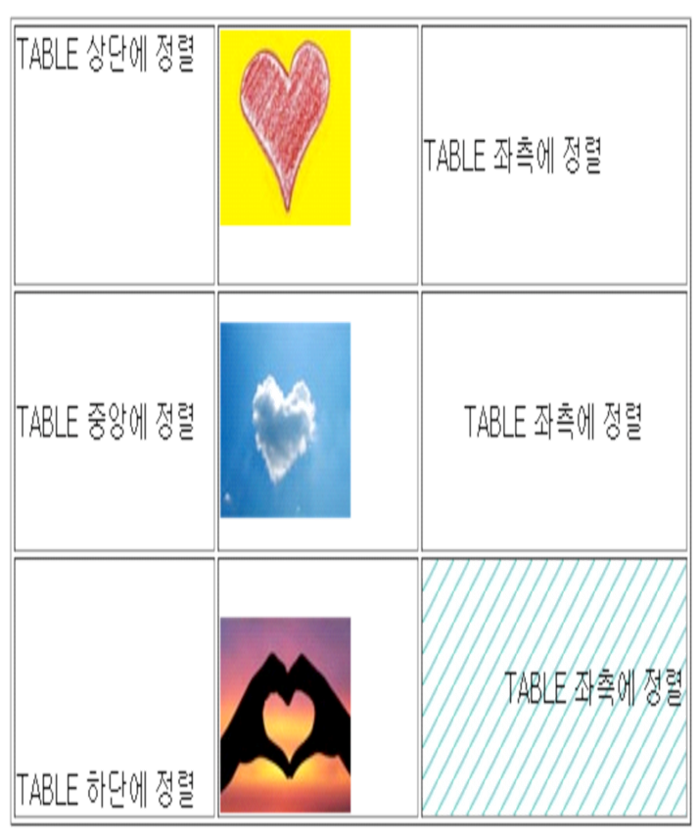
화면
[이미지 & 어문] 교수자 자체제작

Slide 75



참고도서 및 부교제
웹사이트 구축을 위한 HTML / CSS / Javascript 학습
HojinLee /jinydev

